Slide 1

Životopis, jeho druhy
7. třída

Slide 2

Profesní životopis
→ předkládá uchazeč o práci
→ možnému budoucímu zaměstnavateli
→ prezentuje naši kvalifikaci a dovednosti
→ v písemné podobě
→ v ustálené formě

Slide 3

Obsah životopisu 1:
Identifikační údaje osoby
- jméno + příjmení
- rodné příjmení
- datum a místo narození
- bydliště

Slide 4
Obsah životopisu 2:
2. Kvalifikace - školy
- kurzy
→ název
→ místo
→ obor
→ od – do
ZŠ nemusíme uvádět
3. Další schopnosti a dovednosti, na které třeba nemám doklad, ale souvisí s možnou budoucí prací

Slide 5
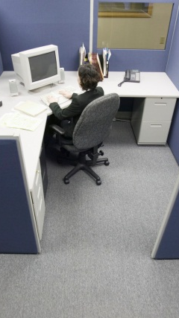
Obsah životopisu 3:
4. Praxe = kde jsem už pracoval/a
→ název firmy
→ místo
→ zaměření firmy
→ pracovní pozice
→ od – do
5. Úspěchy v soutěžích, patenty, vynálezy…

Slide 6
Obsah životopisu 4:
6. Zdravotní stav a jaká mám zdravotní omezení
7. Rodinný stav - ženatý, vdaná, rozvedený, … - děti…
8. O jakou pracovní pozici se u zaměstnavatele ucházím

Slide 7
Obsah životopisu 5:
↓↓↓
Informace jsou podávány ve větách!
9. Kontakt/y – telefon, e-mail…
10. Datum sepsání
11. Vlastnoruční podpis

Slide 8

Forma životopisu
Kromě obsahu velmi záleží
i na formě
→ vzhled
( nezmačkaný, čitelný, přehledný, rozčleněný na části…)
= nejlépe zpracovat na počítači
→ rozsah
(10 řádků je málo, 3 strany strojopisu příliš moc)
→ jazyková správnost
(bez pravopisných i slohových chyb a nejasností)

Slide 9
Strukturovaný životopis:
→ podle zaměstnavatelem zadané osnovy
→ nebo předtištěný formulář
→ uvádí se jen požadované údaje v heslech

Slide 10
Životopis (Ukázka 1.část)
Osobní údaje:
Příjmení, Jméno:
Adresa:
Telefon:
E-mail:
Státní příslušnost:
Datum narození:
Pohlaví:
Požadované zaměstnání / profese

Slide 11
Pracovní zkušenosti (Ukázka 2.část)
Období:
Povolání nebo vykonávaná funkce:
Hlavní pracovní náplň a oblasti odpovědnosti:
Název/jméno a adresa zaměstnavatele:
Obor činnosti či odvětví:
Vzdělání, odborná příprava a školení
Období:
Dosažená kvalifikace:
Hlavní předměty / profesní dovednosti:
Název a typ organizace, která poskytla vzdělání, odbornou přípravu či kurz
Úroveň vzdělání:
atd.

